Slide 1

Рефлексия как этап занятия: виды, приемы, примеры
Муниципальное бюджетное учреждение дополнительного образования «центр детского творчества «металлург»
Методическое объединение педагогов отдела декоративно-прикладного и изобразительного творчества
Подготовил:
Сморкалова Н.А., методист
Самара, 2018

Slide 2
Что такое рефлексия
Слово «рефлексия» происходит от латинского reflexio – обращение назад.
Рефлексия — это самоанализ, самооценка, "взгляд внутрь себя".
Применительно к занятию, рефлексия — это этап занятия, в ходе которого учащиеся самостоятельно оценивают свое состояние, свои эмоции, результаты своей деятельности.

Slide 3
Для чего нужна и когда проводить рефлексию
Рефлексия помогает учащемуся осознать пройденный путь, выстроить логическую цепочку, систематизировать полученный опыт и сравнить свои успехи с успехами других учащихся.
Рефлексию можно проводить на любом этапе занятия: организационном, основном или итоговом.

Slide 4
Виды рефлексии
Коллективная
Групповая
ПО ФОРМЕ ДЕЯТЕЛЬНОСТИ
Фронтальная
Индивидуальная

Slide 5
Виды рефлексии
Учащийся выставляет оценку с помощью символов (карточек, жетонов, жестов и пр.)
Символическая
ПО СОДЕРЖАНИЮ
Учащийся связно высказывает свои мысли и описывает свои эмоции
Устная
Учащийся письменно фиксирует свои мысли и описывает свои эмоции
Письменная

Slide 6
Виды рефлексии
Оценивается настроение, эмоциональное восприятие учебного материала
Эмоциональная
Помогает учащимся осмыслить виды и способы работы, проанализировать свою активность и, конечно, выявить пробелы
Рефлексия деятельности
ПО ЦЕЛИ
Рефлексия содержания материала
Дает возможность учащимся осознать содержание пройденного, оценить эффективность собственной работы на занятии

Slide 7
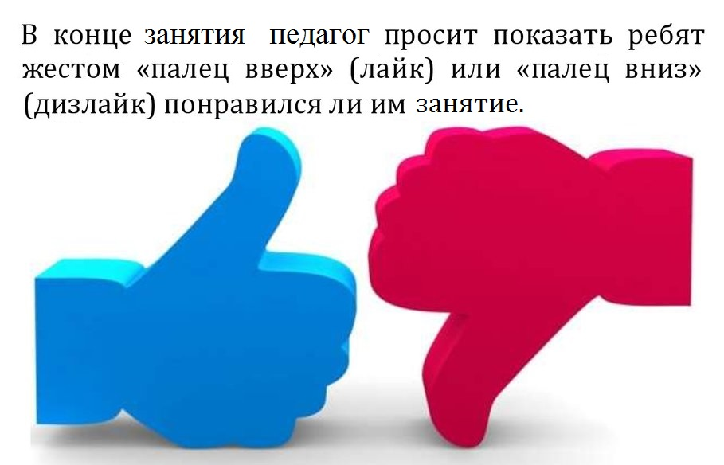
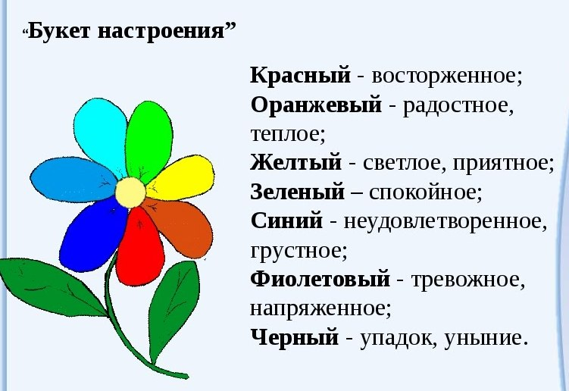
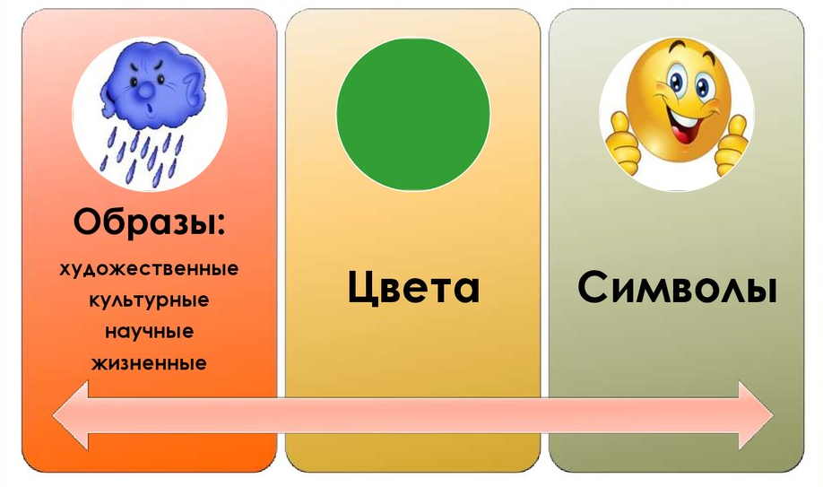
Приемы эмоциональной рефлексии
Помогает оценить общее настроение группы, эмоциональное восприятие учебного материала.
Можно проводить по завершении очередного этапа занятия: после объяснения новой темы, после этапа закрепления темы и т.д. В начале занятия проводится ради установления контакта с группой.

Slide 8
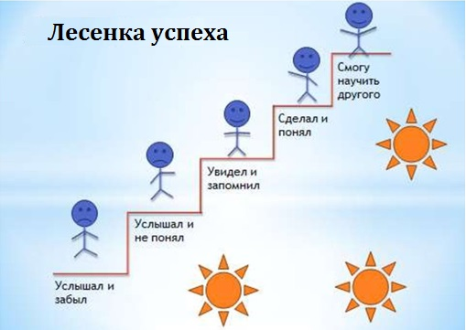
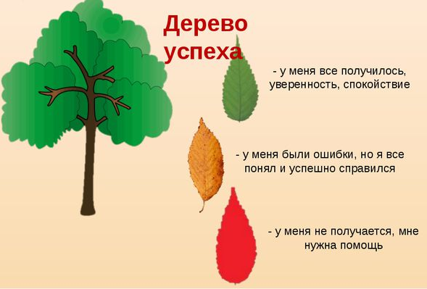
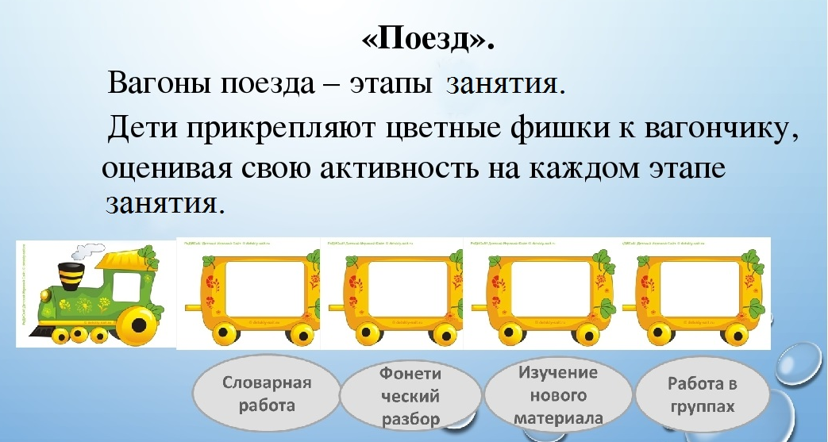
Приемы рефлексии деятельности
Помогает осмыслить виды и способы работы, проанализировать свою активность и, конечно, выявить пробелы.
Можно проводить на этапе закрепления материала, при защите проектов.

Slide 9
Приемы рефлексии содержания материала
Используется для выявления уровня осознания содержания пройденного.
Что я делаю (делал, делала)?
Как я это делаю (делал, делала)?
Почему я действовал(а) так, а не иначе?
Что у меня хорошо получилось на занятии?
Что осталось непонятным, требует уточнения, дополнительного разъяснения?
Зачем нужно это знать?
Какую проблему решали, изучая данную тему?
Какие выводы я сделал(а) на данном занятии?
Какие новые вопросы или проблемы ставит изученная тема?
Насколько активно я работал(а)?
Все ли слушали друг друга?
Что не понравилось на занятии?
Что бы я изменил(а) в своих действиях или поведении?
Какие результаты были достигнуты?
Традиционная форма проведения рефлексии содержания материала - ответы на вопросы:

Slide 10
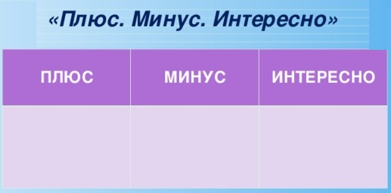
Приемы рефлексии содержания материала
«Неоконченное предложение»
Учащиеся по кругу высказываются одним предложением, выбирая начало фразы из рефлексивного экрана на доске:
Сегодня я узнал…
Было интересно…
Было трудно…
Я выполнял задания…
Я понял, что…
Теперь я могу…
Я почувствовал, что…
Я приобрёл…
Я научился…
У меня получилось…
Я смог…
Я попробую…
Меня удивило…
Мне захотелось…
Можно проводить в конце занятия или на этапе подведения итогов занятия.
"Три М"
Учащимся предлагается назвать три момента, которые у них получились хорошо в процессе занятия, и предложить одно действие, которое улучшит их работу на следующем занятии.

Slide 11
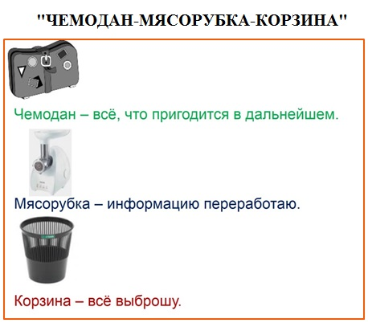
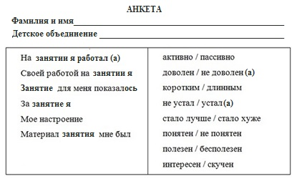
Приемы рефлексии содержания материала

Slide 12

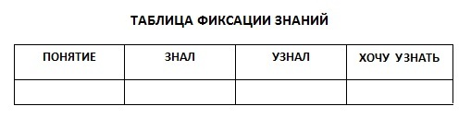
Приемы рефлексии содержания материала
Оценка «приращения» знаний и достижения целей
Прием «Синквейн»
первая строка – название темы (одно существительное);
вторая – описание темы в двух словах, два прилагательных;
третья – строка описание действия в рамках этой темы тремя словами;
четвёртая строка – это фраза из четырёх слов, показывает отношение к теме (целое предложение);
последняя строка – синоним, который повторяет суть темы.
Прием высказывания
«Я не знал… - Теперь я знаю…»

Slide 13
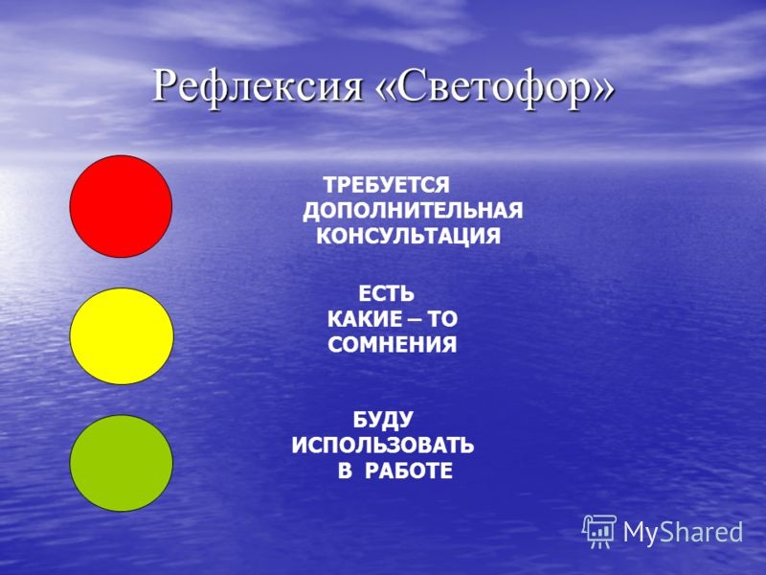

Slide 14
Спасибо
за внимание!

